Slide 1
TRƯỜNG TH NHƠN PHÚ
CHÀO MỪNG QUÝ THẦY CÔ GIÁO
VỀ DỰ GIỜ THĂM LỚP
Môn: Tự nhiên và Xã hội
Bài 6: Nơi em sống (tiết 3)
Giáo viên thực hiện: Trần Thị Mỹ Hậu
Lớp: 1H
Năm học: 2023-2024

Slide 3
Khởi động
Trò chơi
“Hộp quà bí mật”

Slide 4
TRÒ CHƠI HỘP QUÀ BÍ MẬT

Slide 5
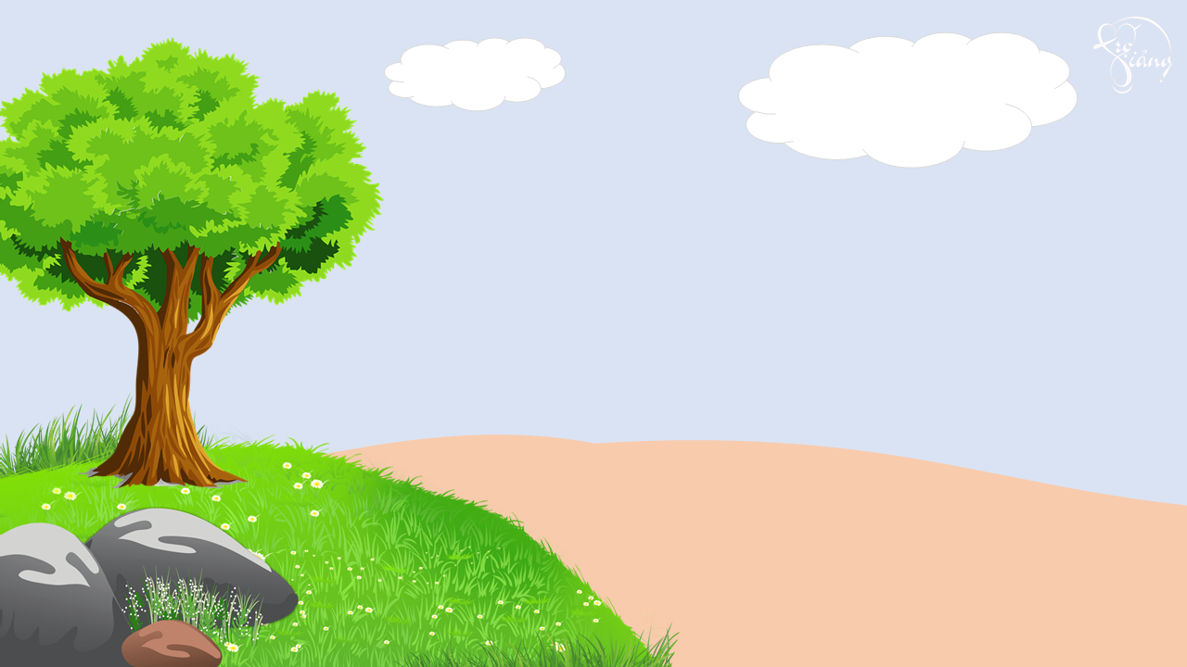
Câu 1:
Ai là người đến lớp Chăm chỉ sớm chiều Dạy bảo mọi điều Cho con khôn lớn?
Thợ may
01 cây kẹo mút
GO HOME

Slide 6
Câu 2.
Ai người đo vải Rồi lại cắt may Áo quần mới, đẹp Nhờ bàn tay ai?
Thợ may
01 bì oshi
GO HOME

Slide 7
Câu 3.
Nghề gì chân lấm tay bùn Cho ta hạt gạo, ấm no mỗi ngày?
Nghề nông
01 bì chip chip
GO HOME

Slide 8
Thứ ba ngày 14 tháng 11 năm 2023
Môn: Tự nhiên và Xã hội
Bài 6: Nơi em sống ( tiết 3 )
Hoạt động 5: Tìm hiểu về công việc của người dân và đóng góp của công việc đó cho cộng đồng nơi em sống

Slide 9
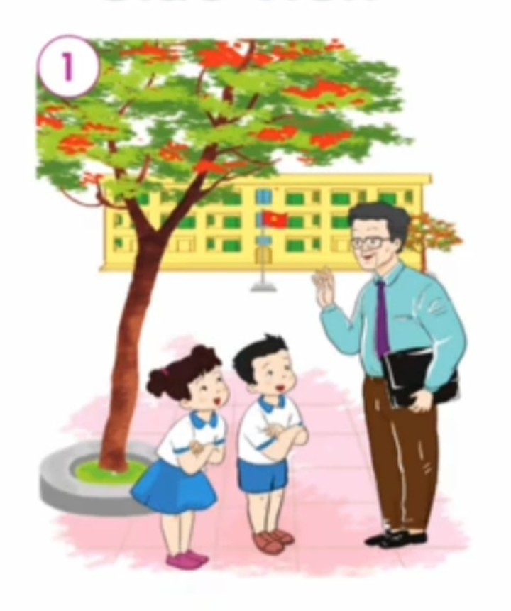
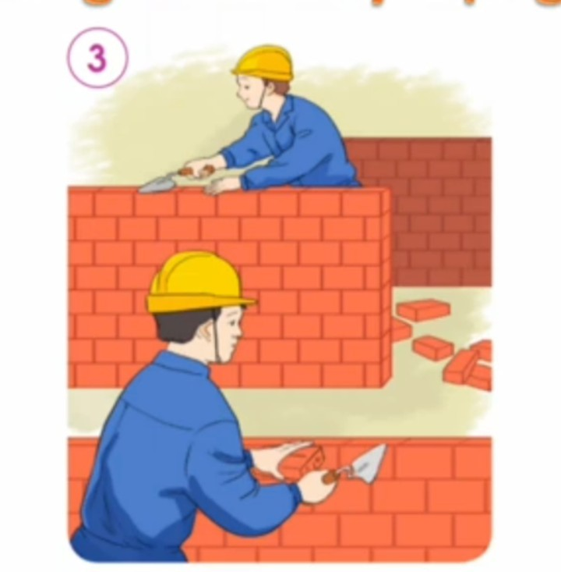
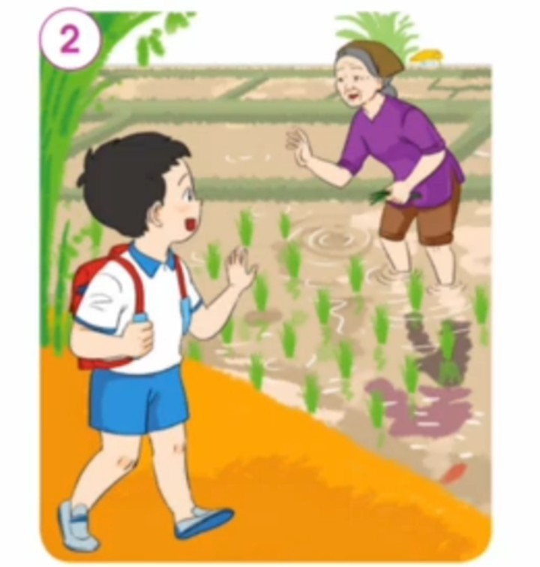
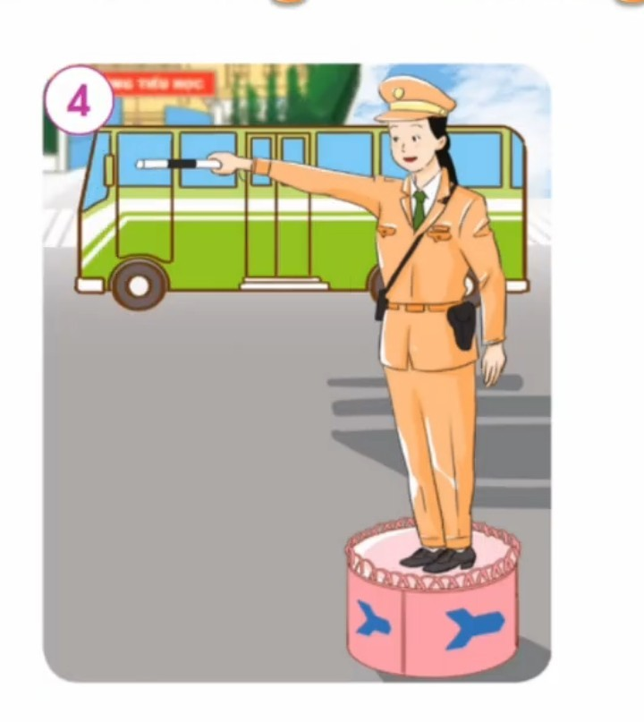
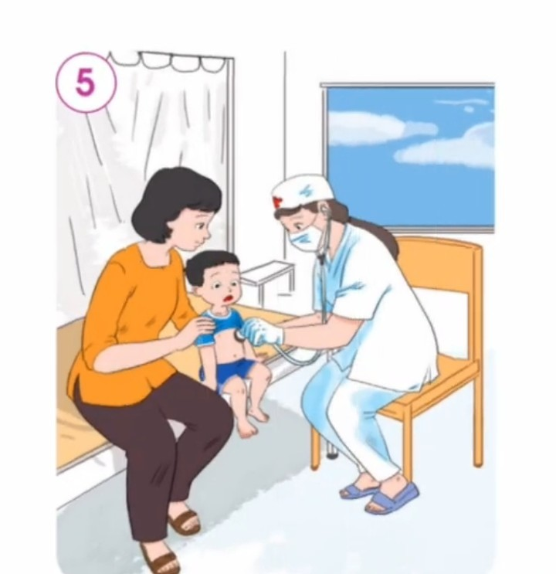
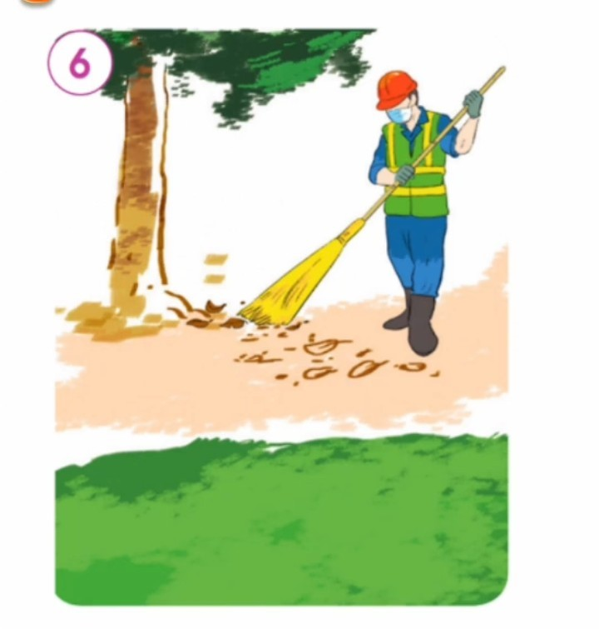
Thứ ba ngày 14 tháng 11 năm 2023
Môn: Tự nhiên và Xã hội
Bài 6: Nơi em sống ( tiết 3 )
Thảo luận nhóm
Hãy nói tên công việc của mỗi người trong các hình dưới đây.
Theo em, công việc của họ đóng góp gì cho cộng đồng?

Slide 10
Thứ ba ngày 14 tháng 11 năm 2023
Môn: Tự nhiên và Xã hội
Bài 6: Nơi em sống ( tiết 3 )

Slide 11
Thứ ba ngày 14 tháng 11 năm 2023
Môn: Tự nhiên và Xã hội
Bài 6: Nơi em sống ( tiết 3 )

Slide 12
Thứ ba ngày 14 tháng 11 năm 2023
Môn: Tự nhiên và Xã hội
Bài 6: Nơi em sống ( tiết 3 )

Slide 13
Thứ ba ngày 14 tháng 11 năm 2023
Môn: Tự nhiên và Xã hội
Bài 6: Nơi em sống ( tiết 3 )
Hãy nói về công việc của những người trong gia đình và những người xung quanh em.

Slide 14
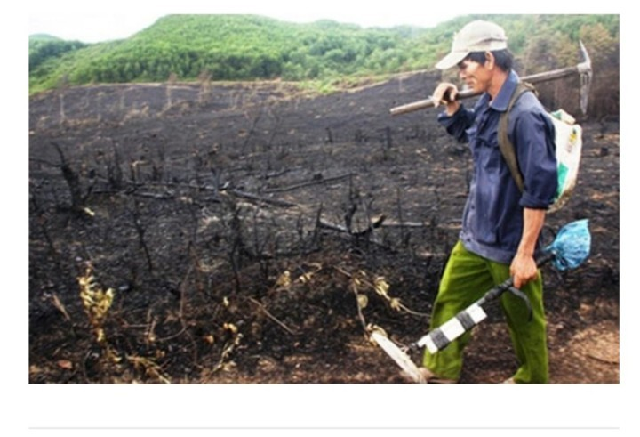
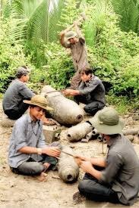
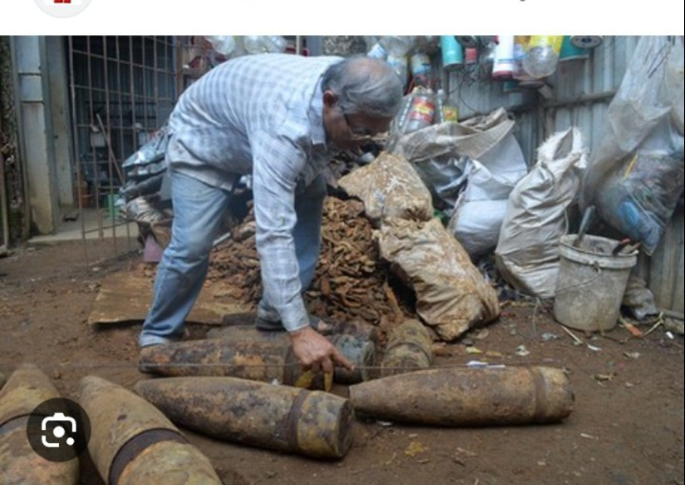
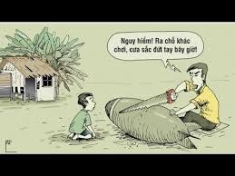
Thứ ba ngày 14 tháng 11 năm 2023
Môn: Tự nhiên và Xã hội
Bài 6: Nơi em sống ( tiết 3 )

Slide 15
Thứ ba ngày 14 tháng 11 năm 2023
Môn: Tự nhiên và Xã hội
Bài 6: Nơi em sống ( tiết 3 )
Mọi công việc mang lại lợi ích cho cộng đồng đều đáng quý.

Slide 16
Thứ ba ngày 14 tháng 11 năm 2023
Môn: Tự nhiên và Xã hội
Bài 6: Nơi em sống ( tiết 3 )
Hoạt động 6 : Việc em có thể làm để đóng góp cho nơi sống của mình

Slide 17
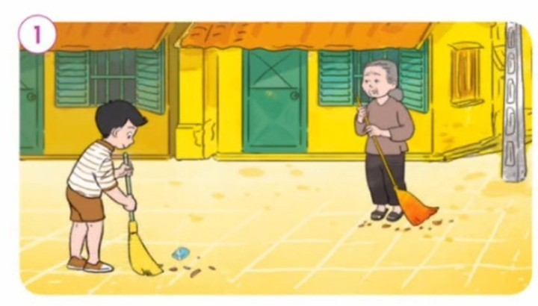
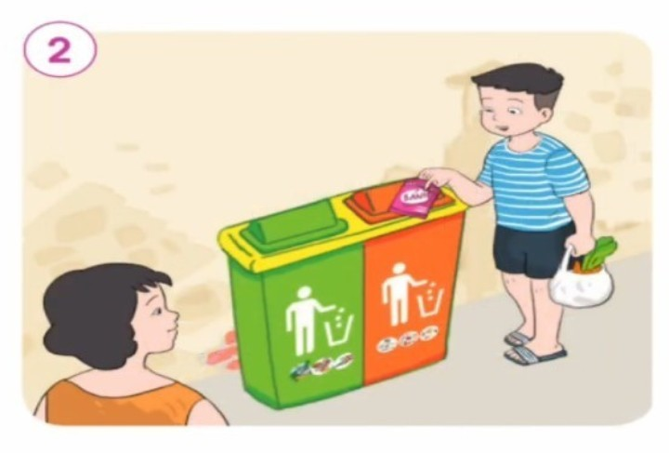
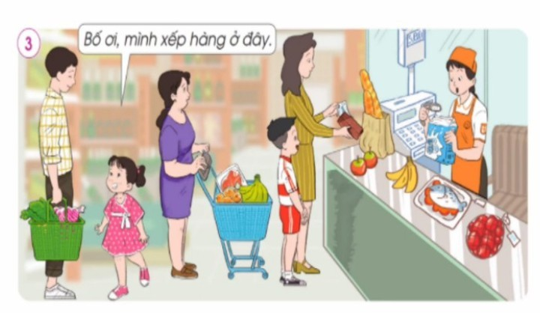
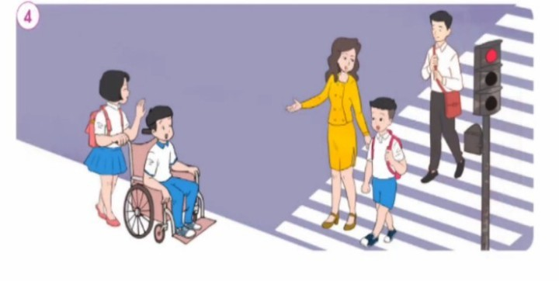
Thảo luận nhóm đôi
Các bạn trong hình dưới đây đang làm gì để đóng góp cho cộng đồng?

Slide 20
Hãy kể về một số việc em có thể làm để đóng góp cho cộng đồng nơi em sống.

Slide 21
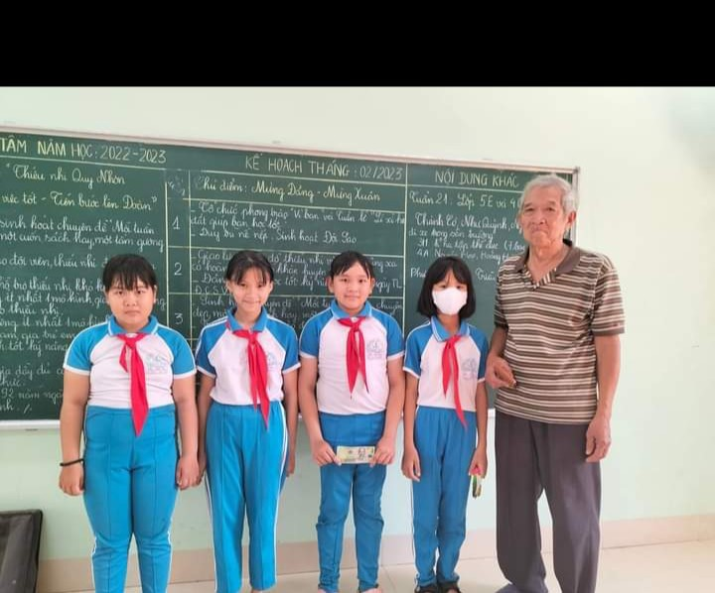
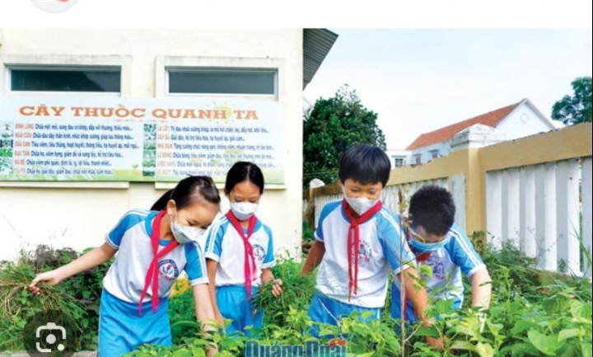
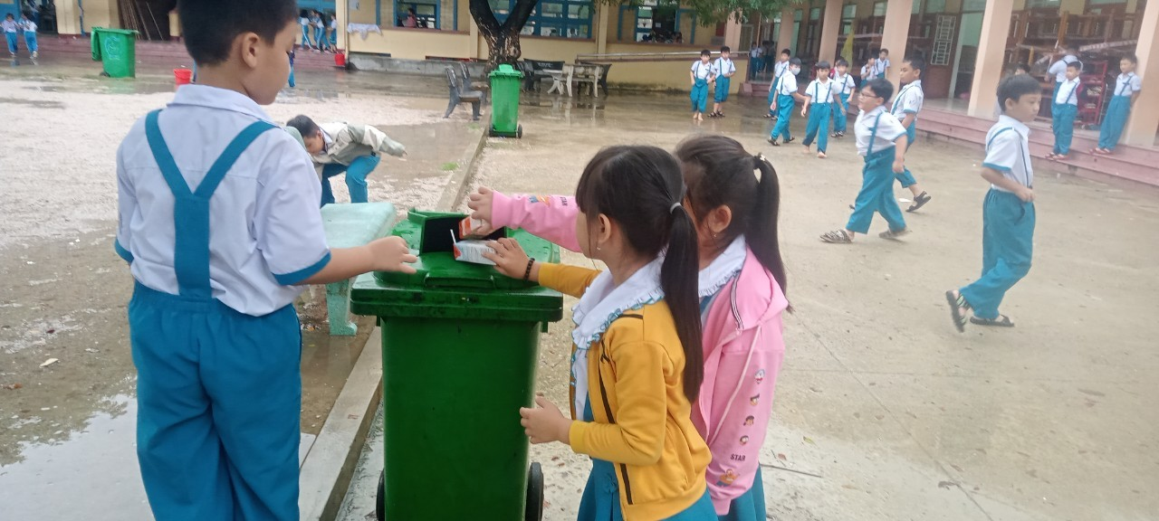
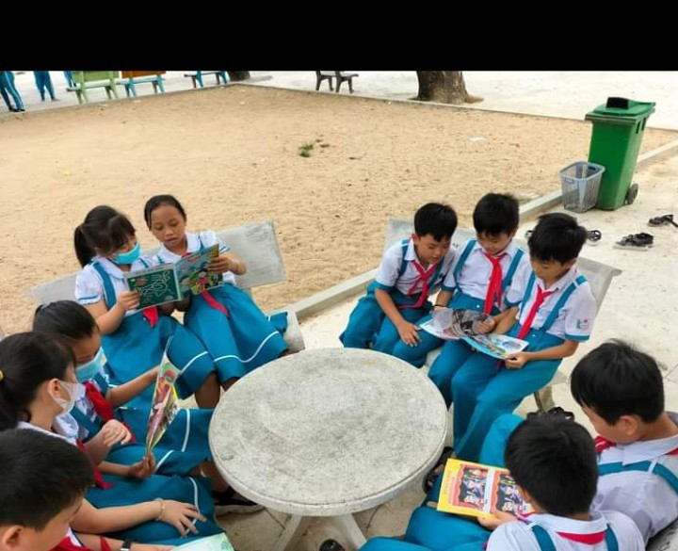
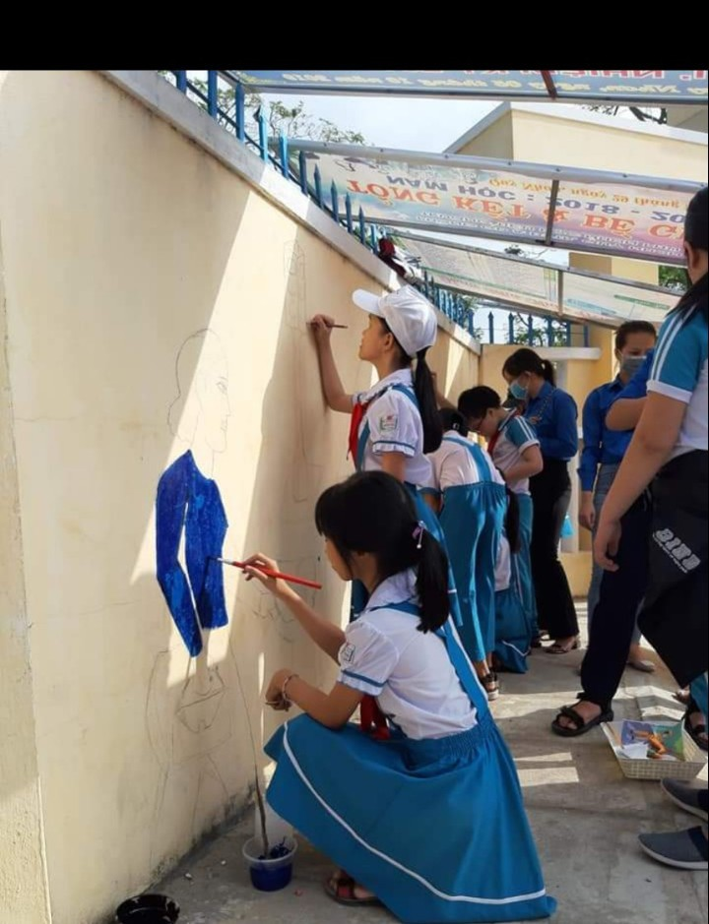
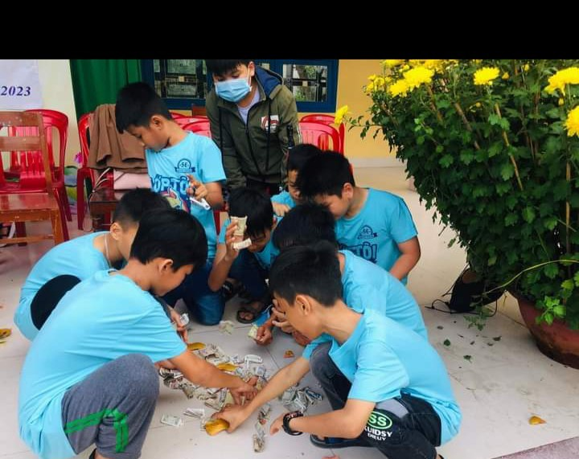

Slide 22
Dặn dò

Slide 23
Tạm biệt quý thầy cô và hẹn gặp lại!

